Slide 1
ПОРТФОЛИО
Група
„Звездичка“
Набор : 2012 година

Slide 2
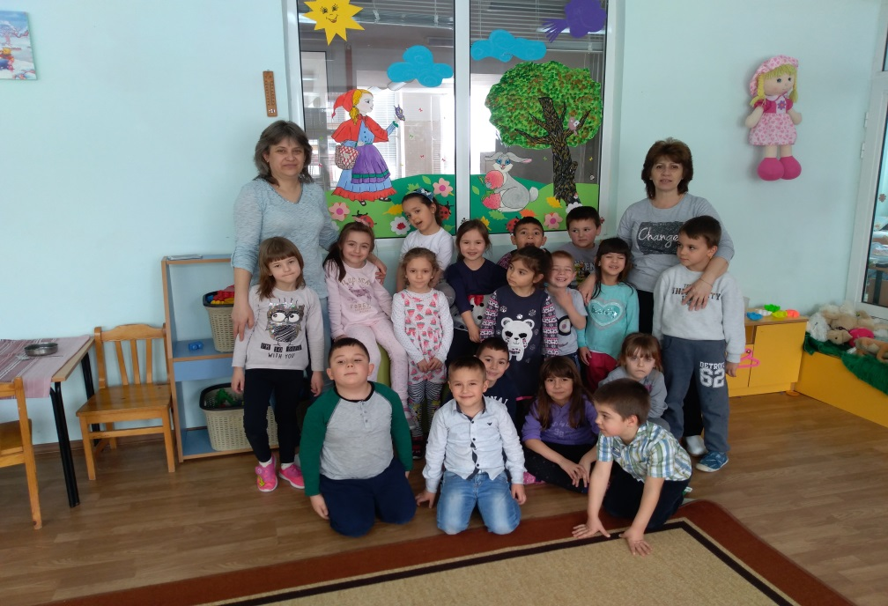
„ЗВЕЗДИЧКИ“
Ще се вдигна на пръсти, ще протегна ръчички
да достигна в небето звездичките,
да ги пипна, да видя – те са малки свещички или хиляди детски очички
Учители:
Катя Колева
Вера Шикерова

Slide 3
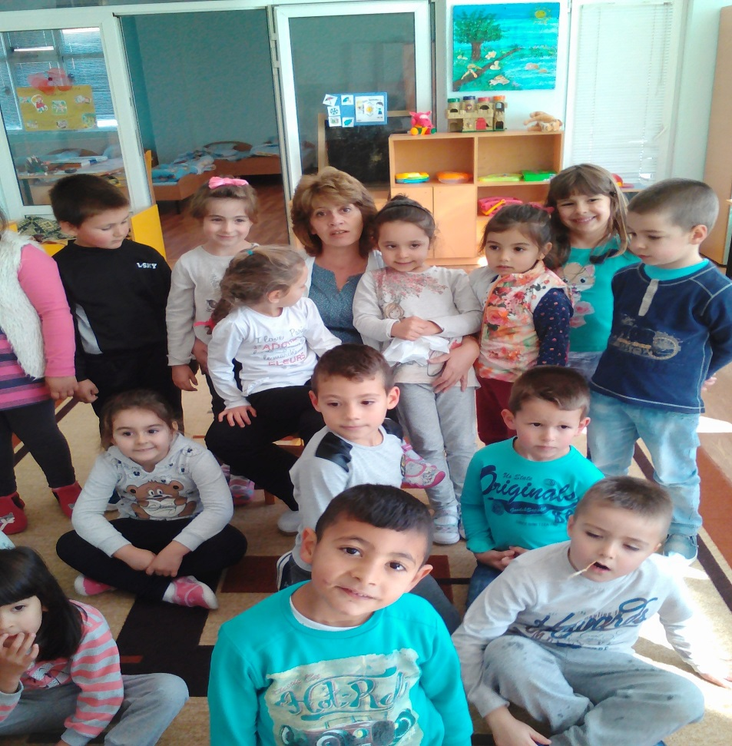
Благословена съм, че си избрах съдба такава: Да бъда всеки ден от обич завладяна!
И тази обич от сърце да давам - без дори за миг да съжалявам.
С очите на децата да откривам
света и неговата прелест.

Slide 4
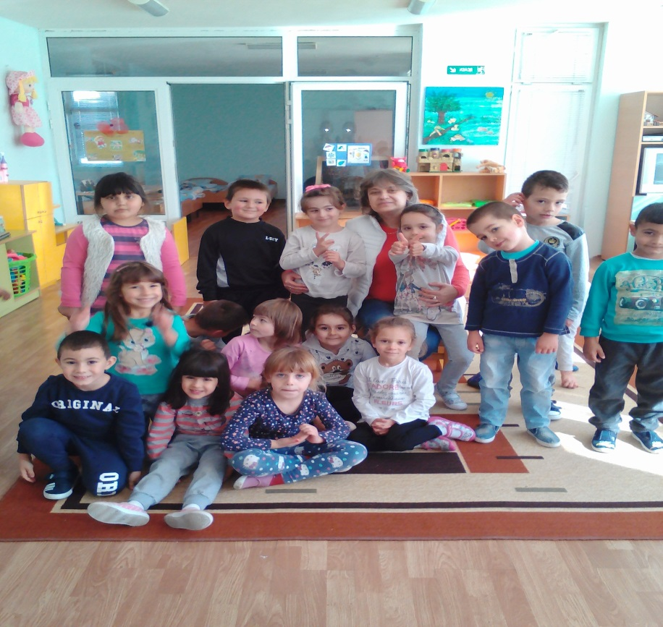
Все още да ме радва малко буболече,красиво цвете,облаче в небето. Да скачам да играя и да пея-
да съм приятел на децата.
Когато трябва да съм майка,
да си ги гушна и целуна.
Това е тя съдбата
на детския учител-
докрай да се раздава,
любов да получава.

Slide 5
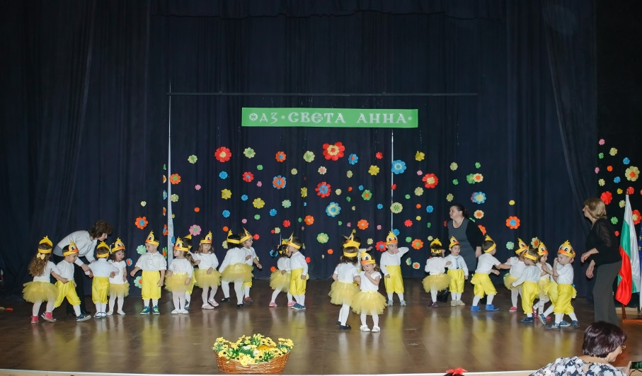
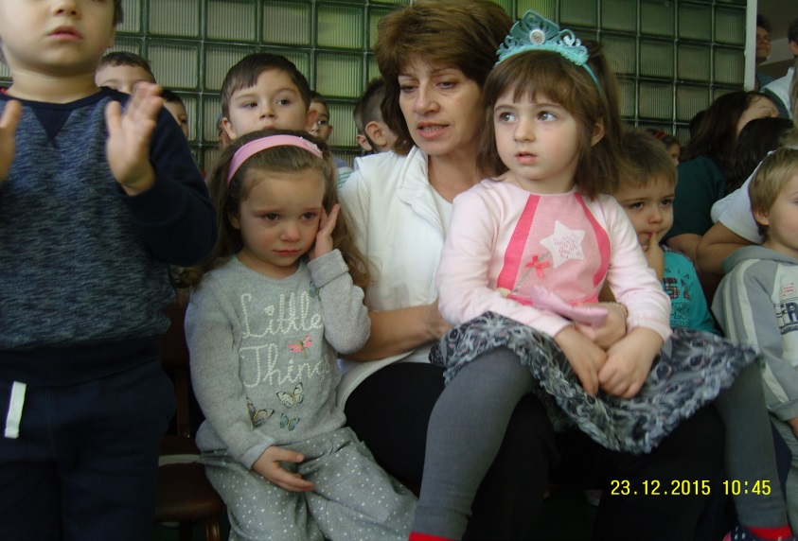
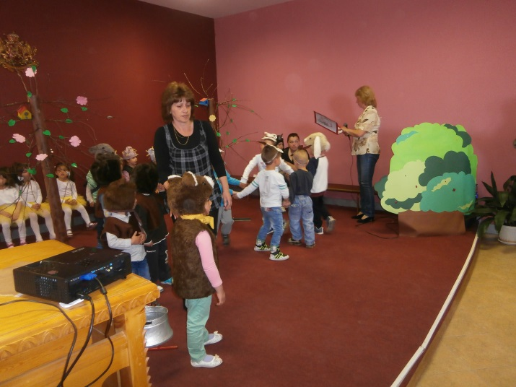
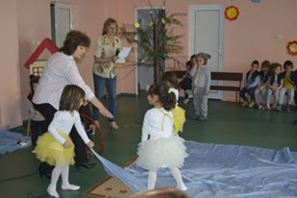
Щастливи сме със вас деца и вярваме в чудеса. Светът е ваш, мечтатели чудесни, изпълнен с много приказки и песни.

Slide 6
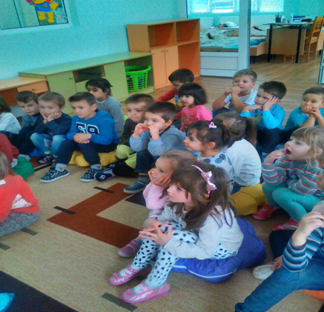
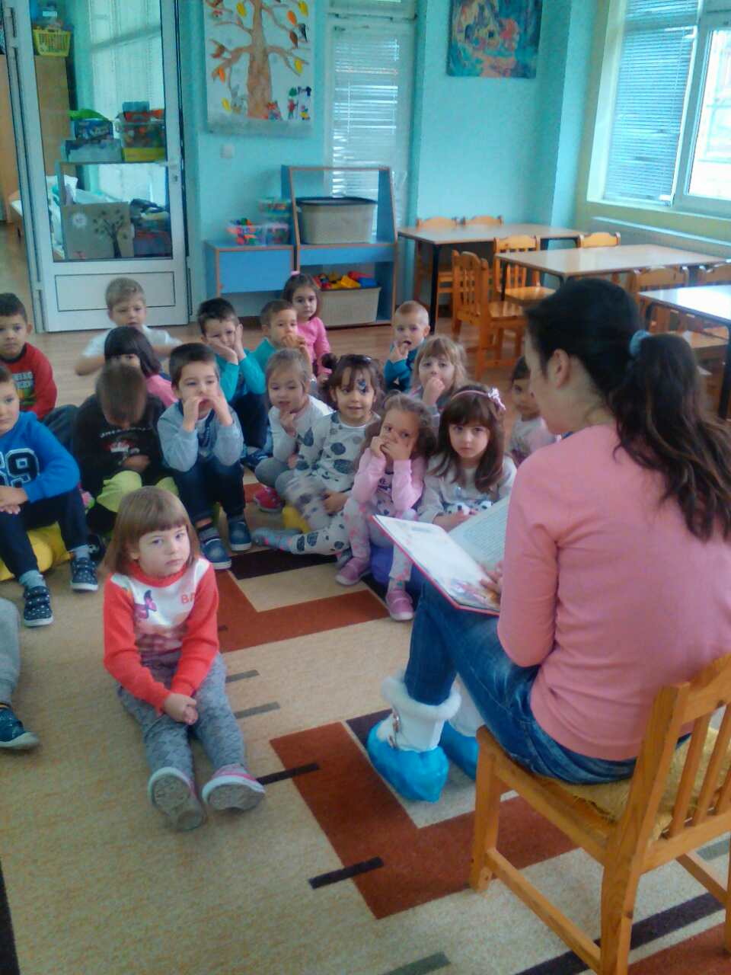
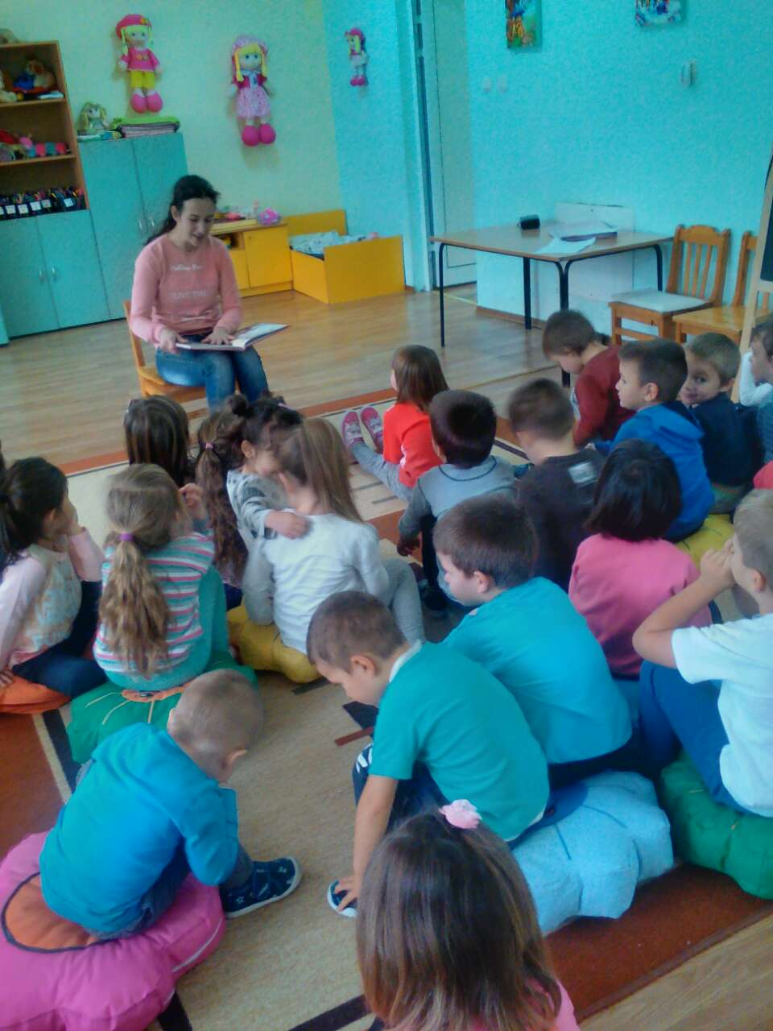
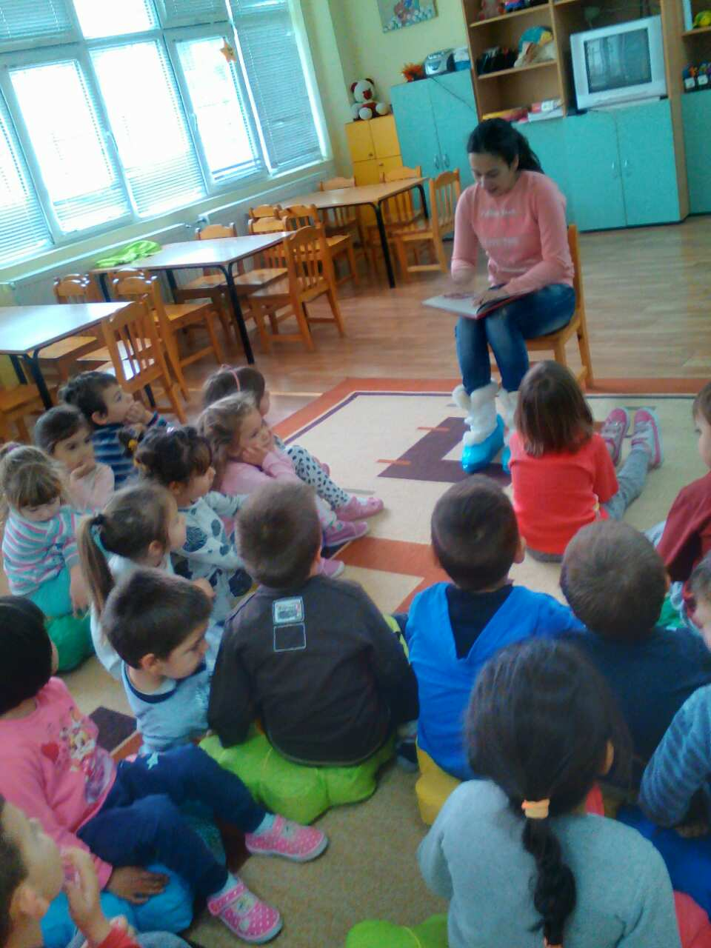
Прочети ми пак, и пак, и пак ....
06.12.2016

Slide 7
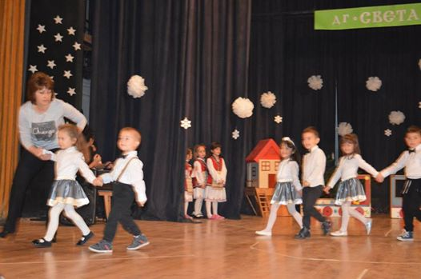
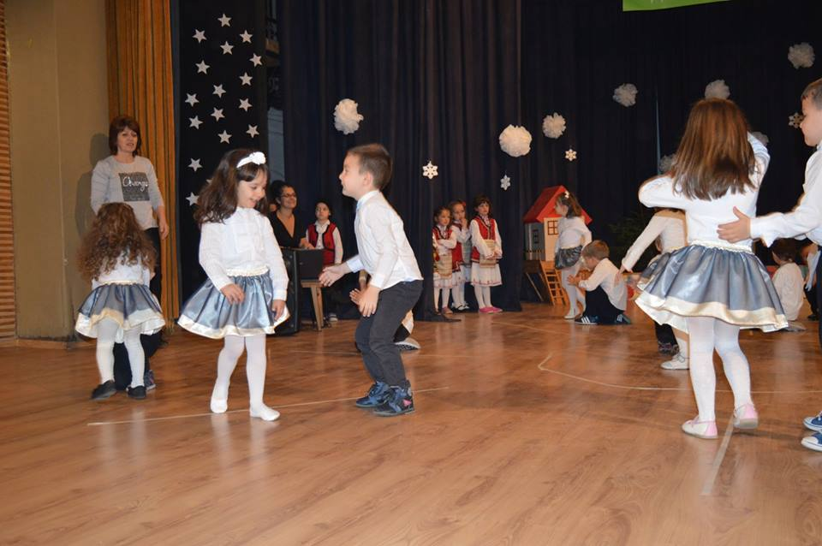
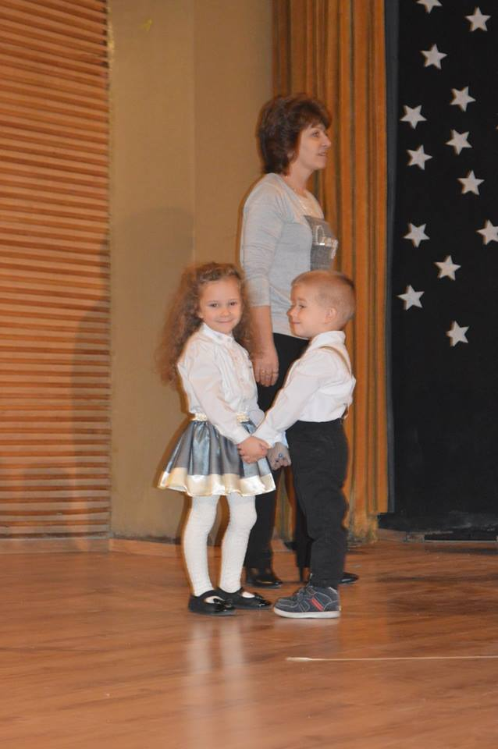
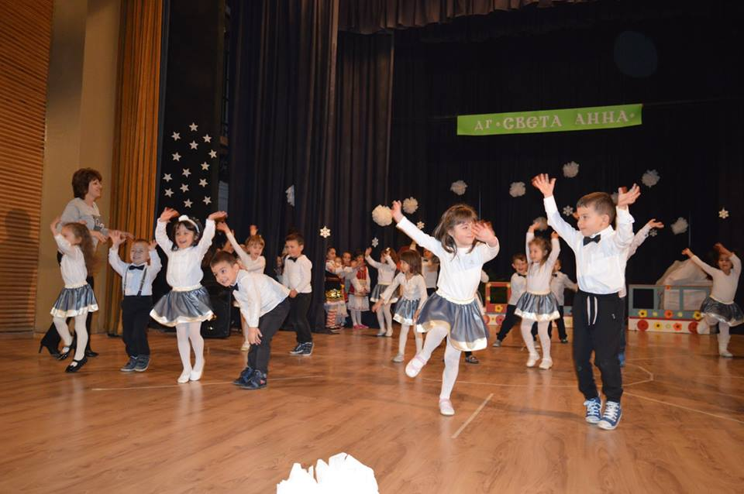
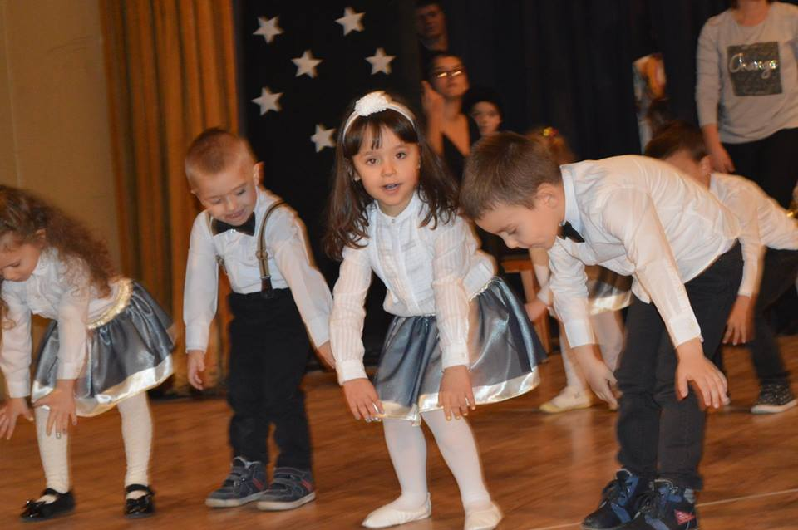
09.12.2016г.- патронен празник на моята детска градина

Slide 8
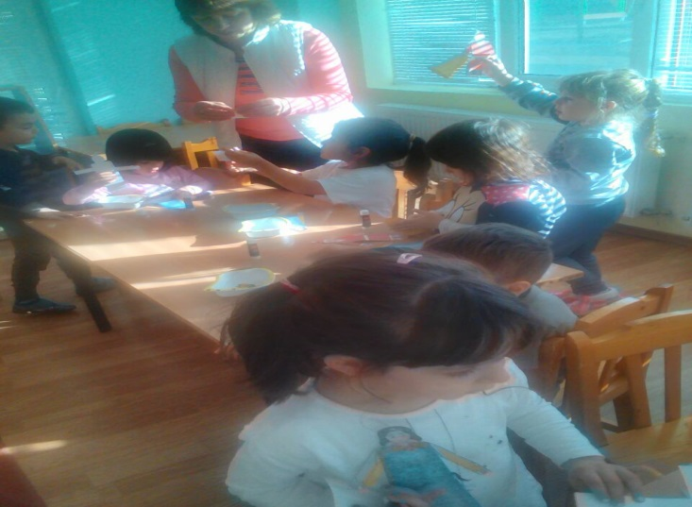
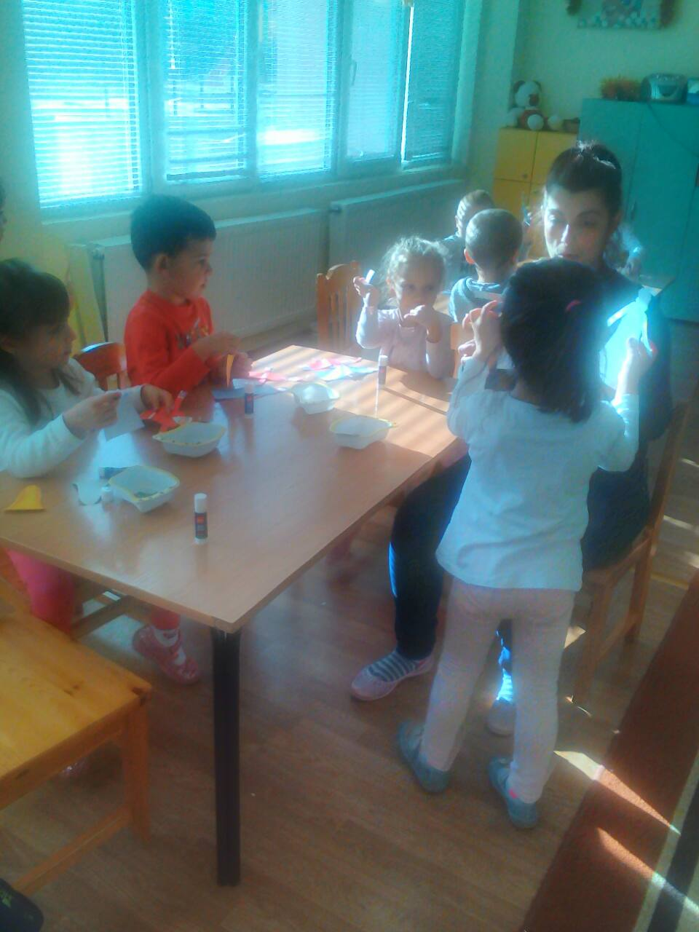
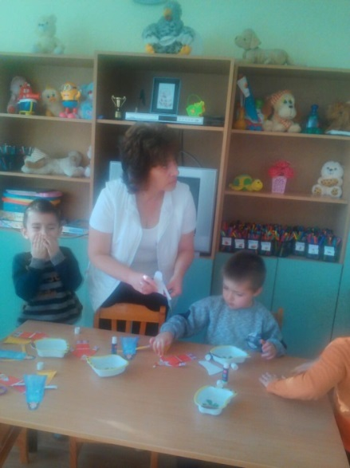
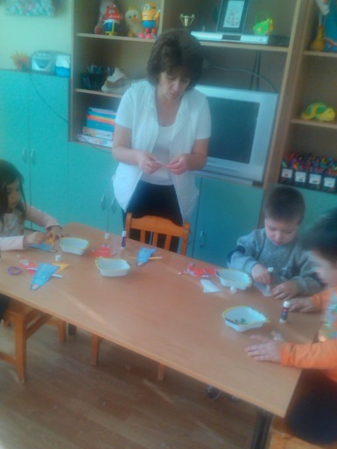

Забавно е да работим заедно- 14.12.2016 г.

Slide 9
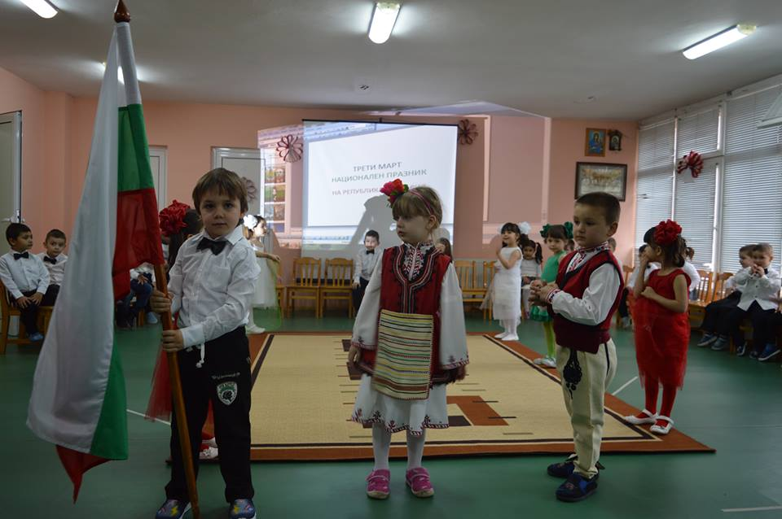
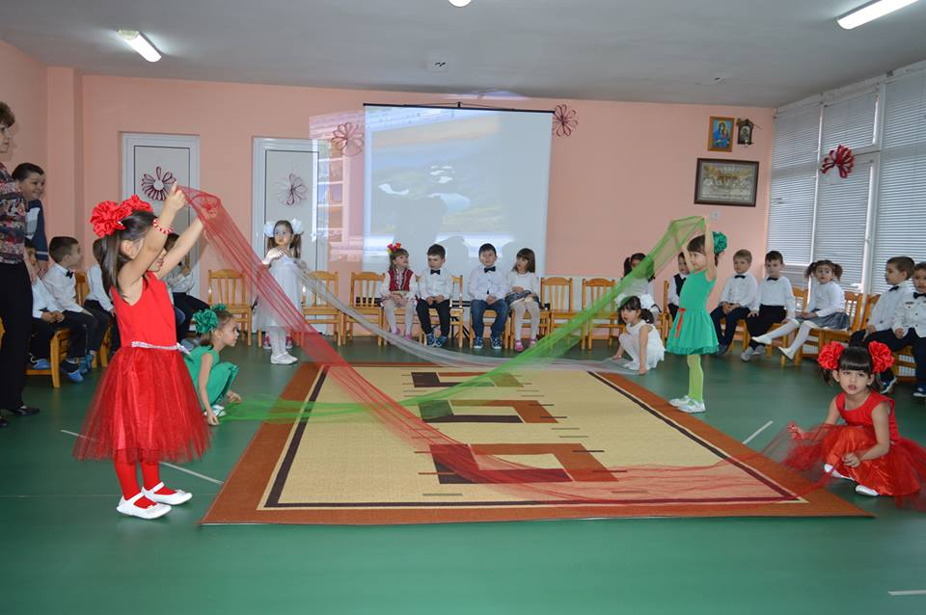
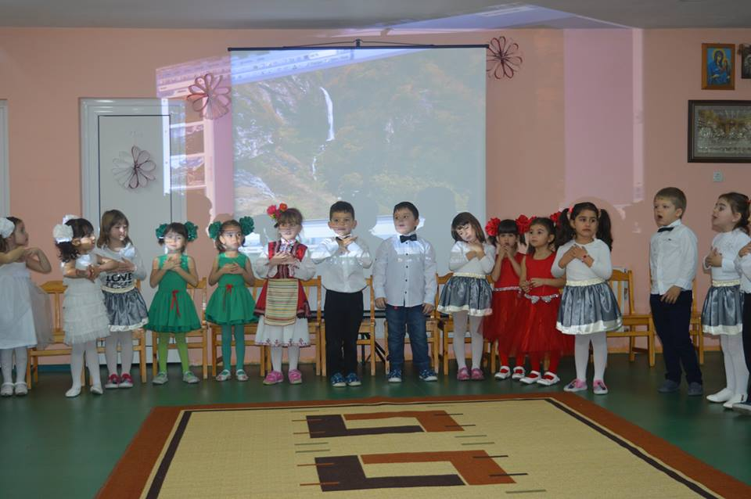
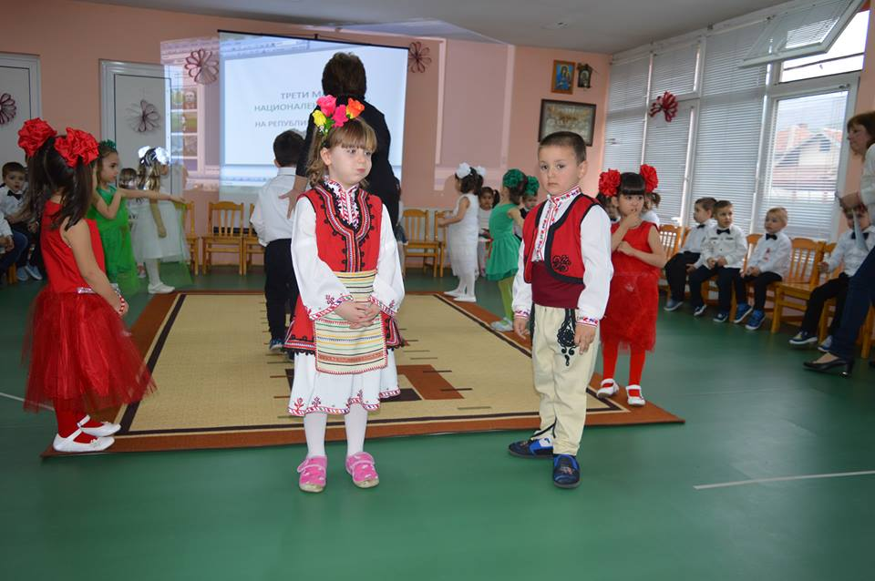
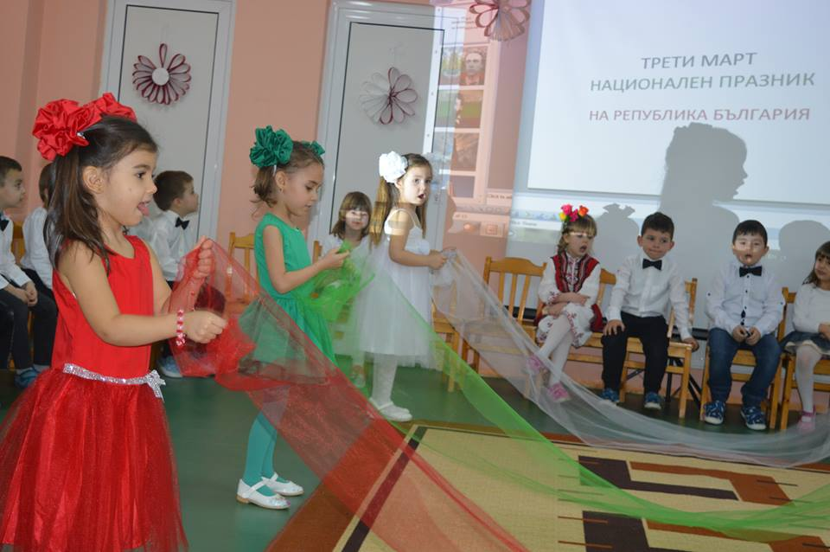
„Малки родолюбци“- открита педагогическа практика
01.03.2017 г.

Slide 10
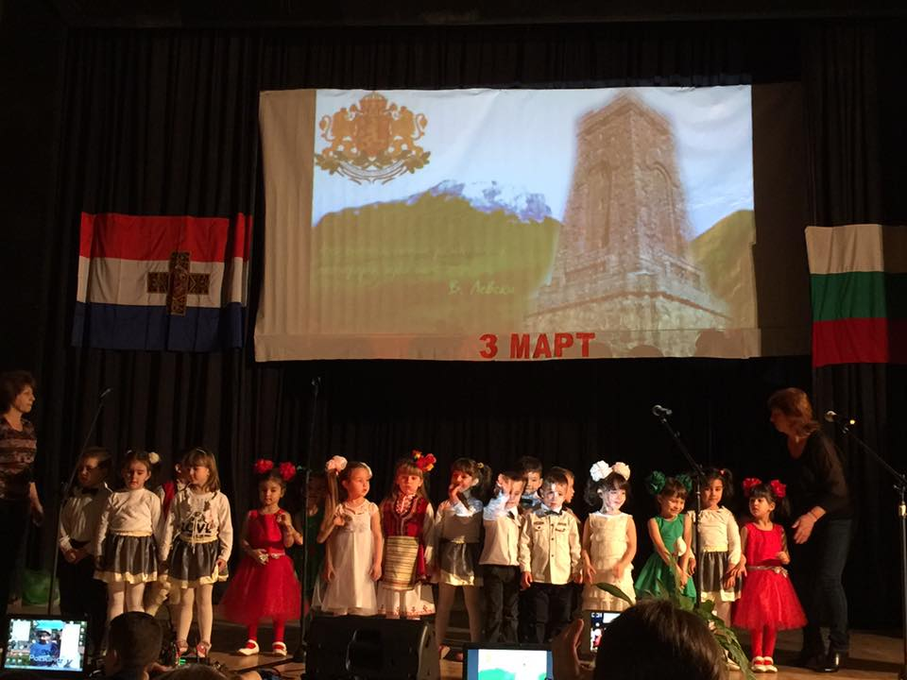
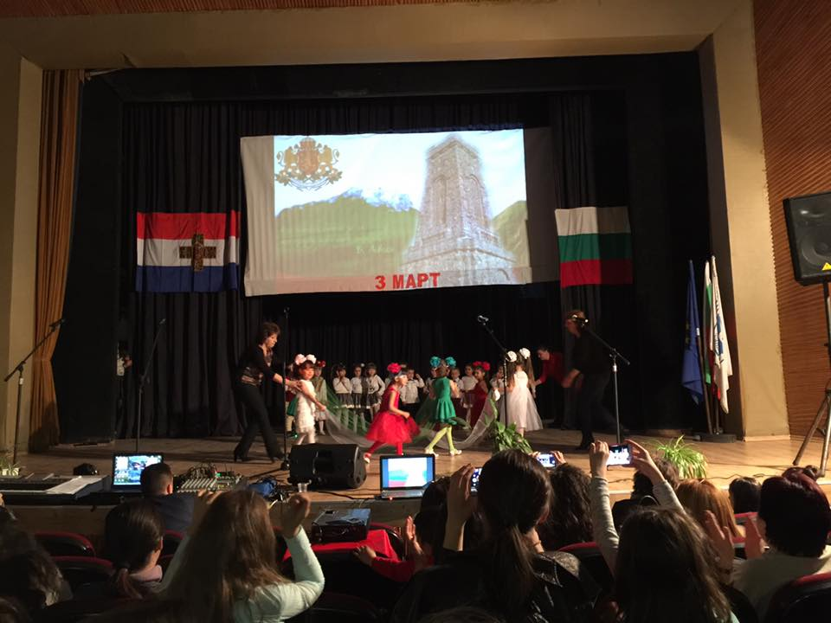
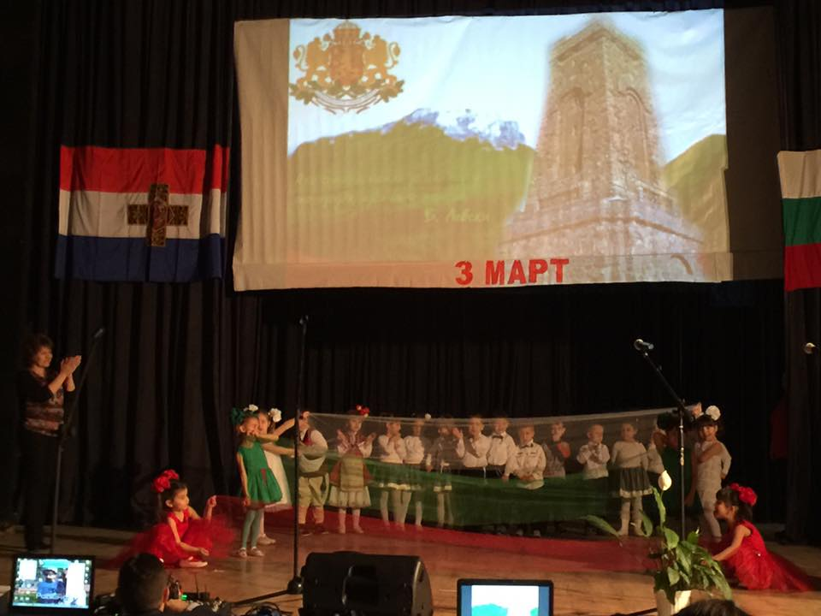
Вече и на голямата сцена-
03.03.2017 г.

Slide 11
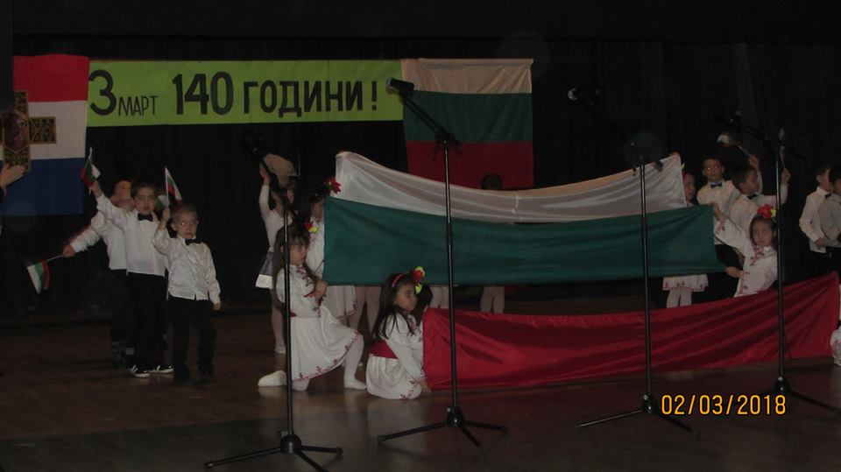
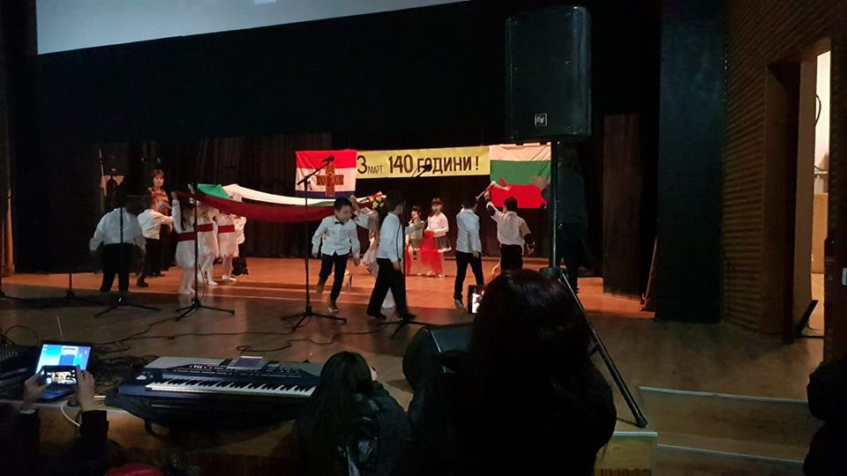
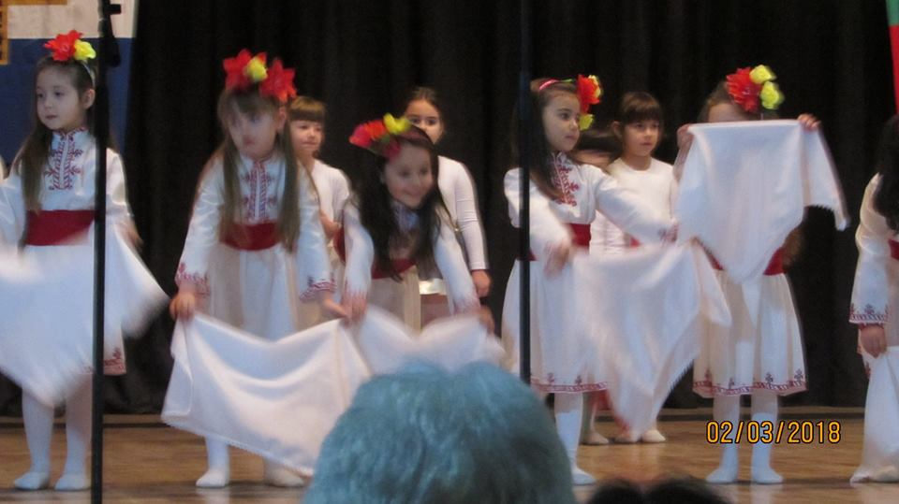
„От векове за векове“- музикален спектакъл
02.03.2018 г.
Notes:
„

Slide 12
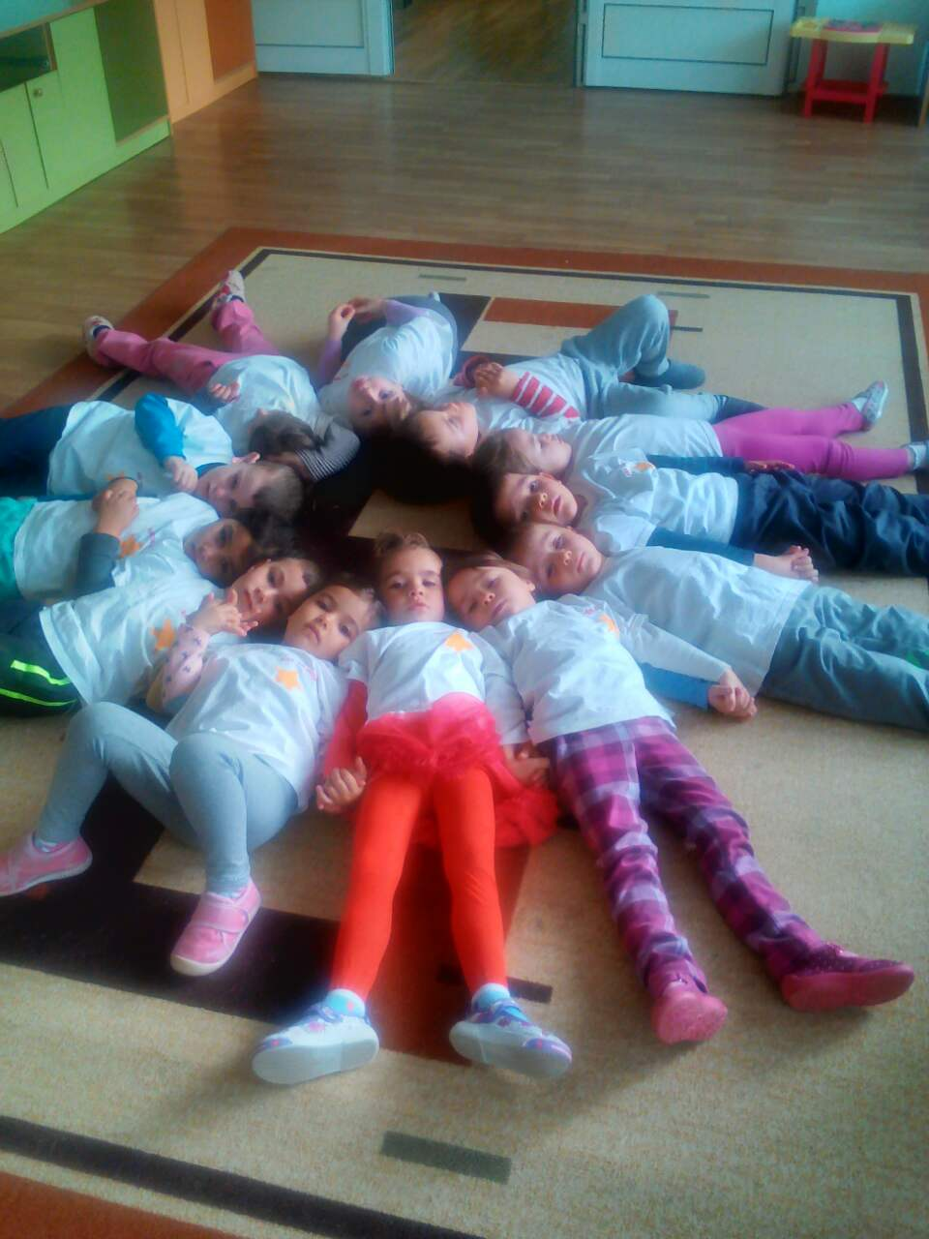
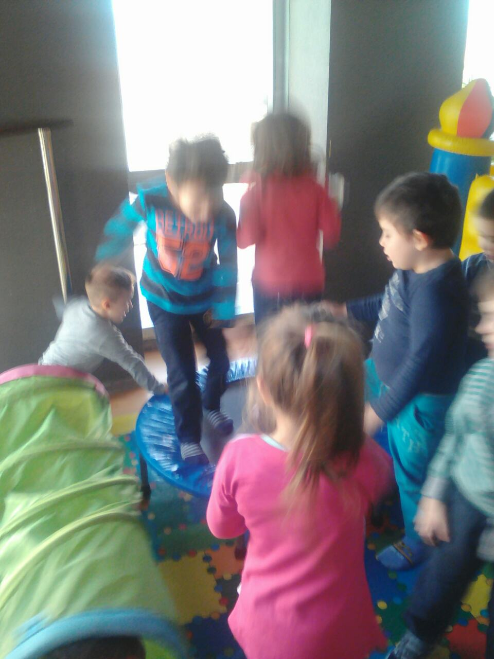
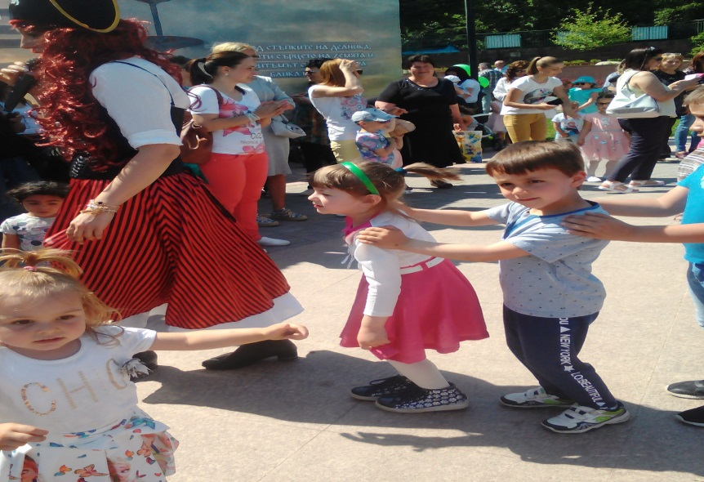
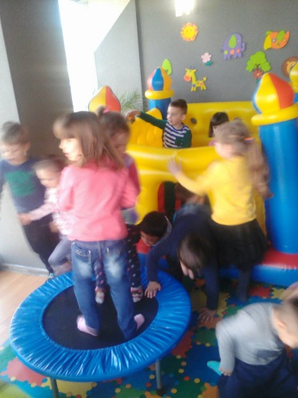
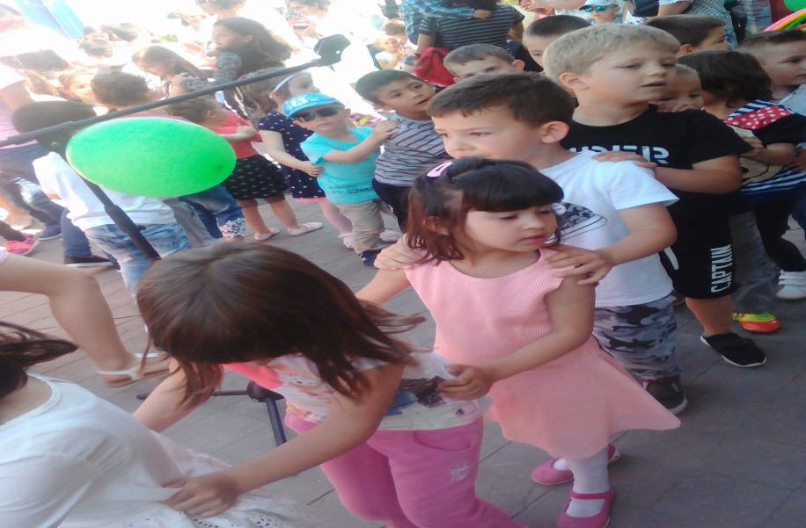
Чудесата са около нас

Slide 13
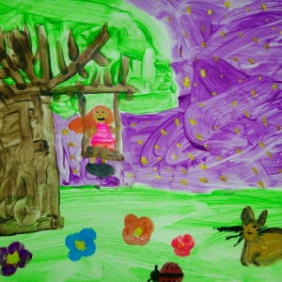
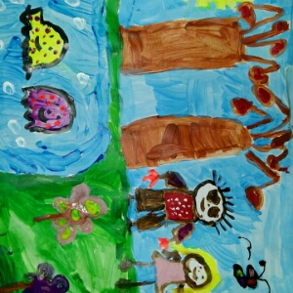
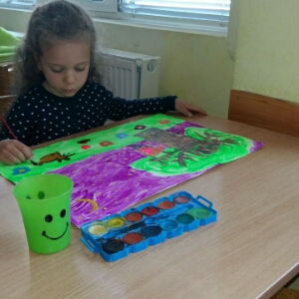
Участие в конкурс на детска рисунка
28.04.2017г.

Slide 14
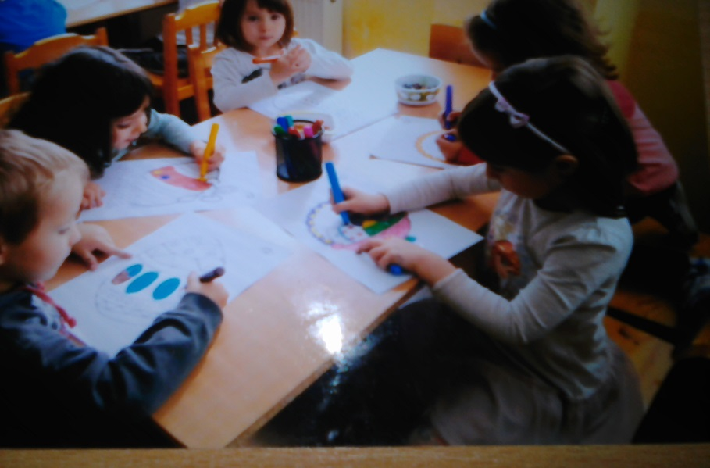
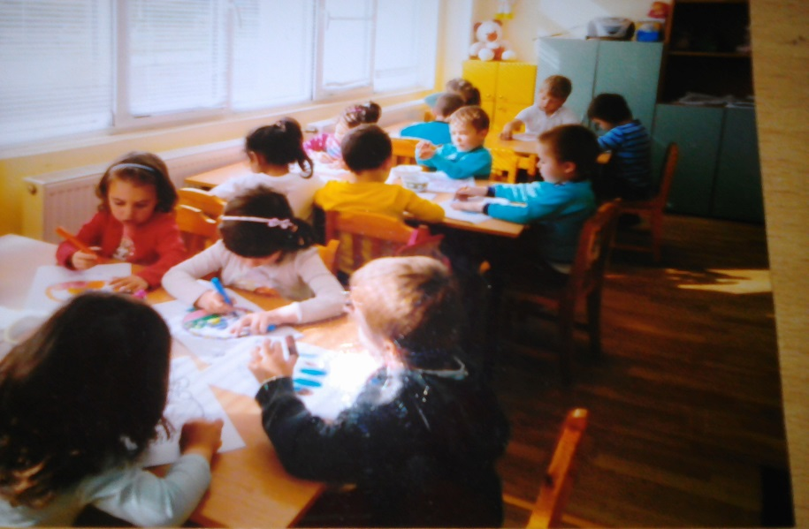
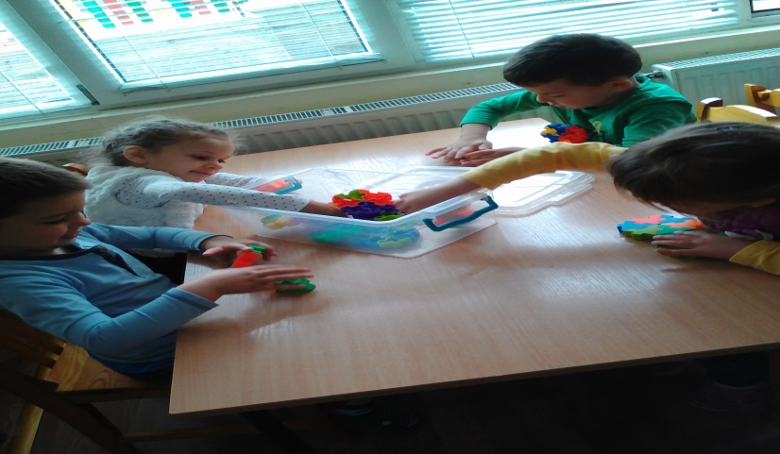
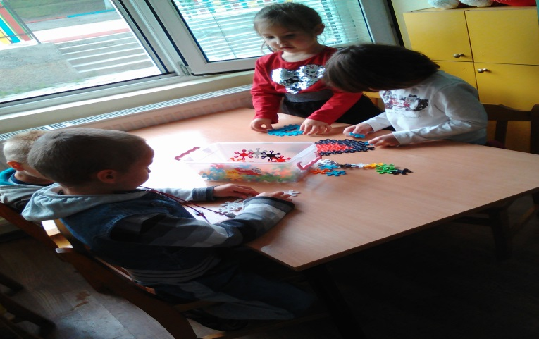
„Възпитанието е наука,която научава нашите деца да живеят без нас“- Е.Легуве

Slide 15
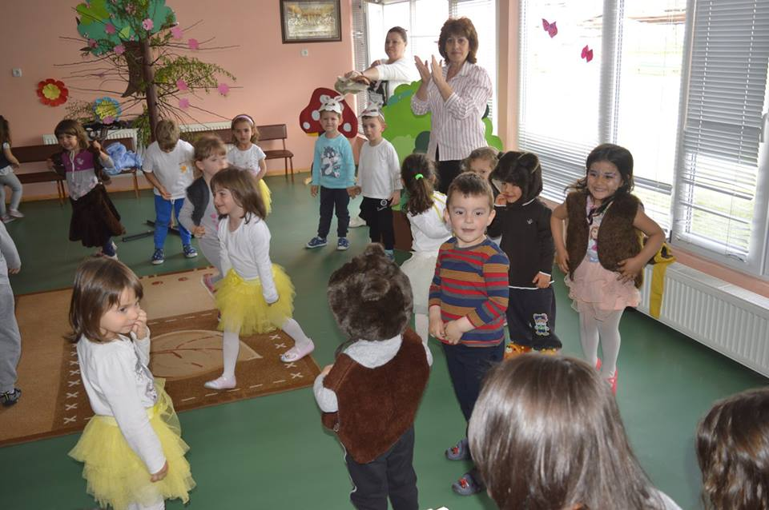
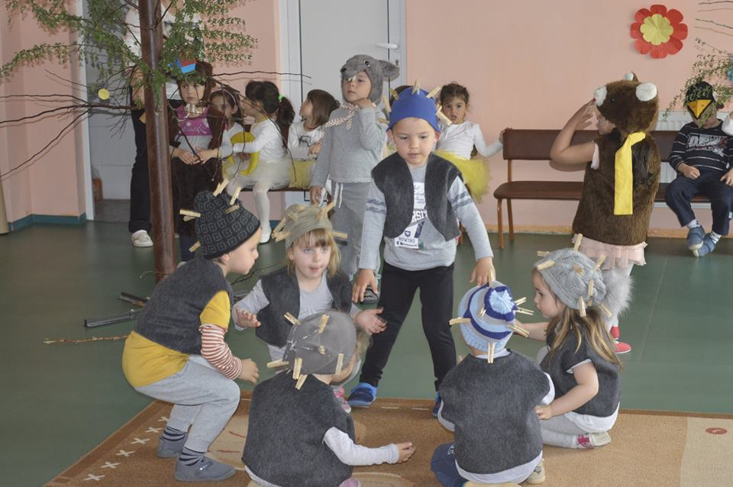
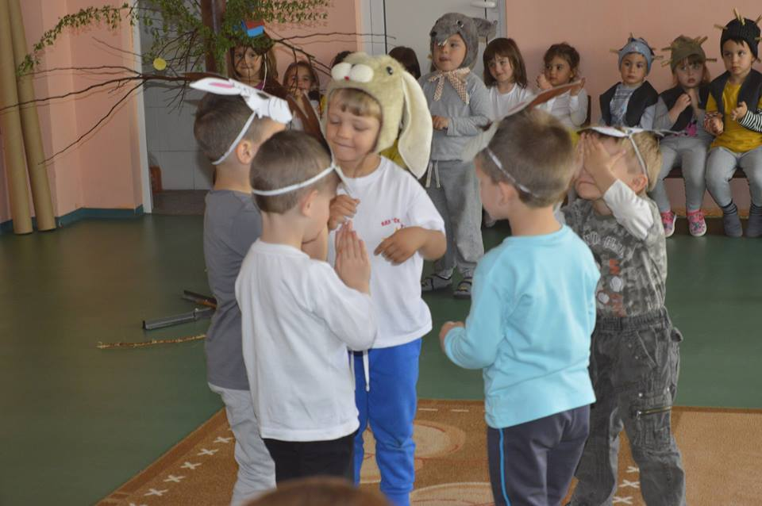
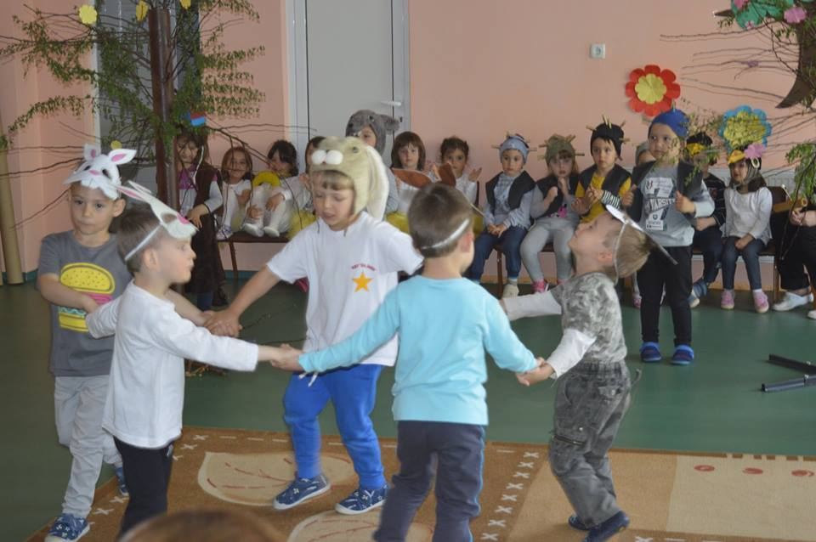
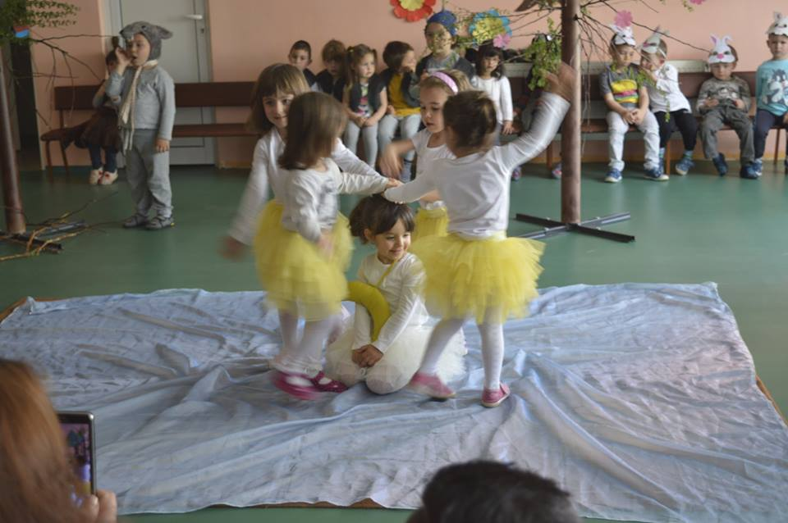
„Учейки другите, човек учи и себе си“ - Сенека

Slide 16
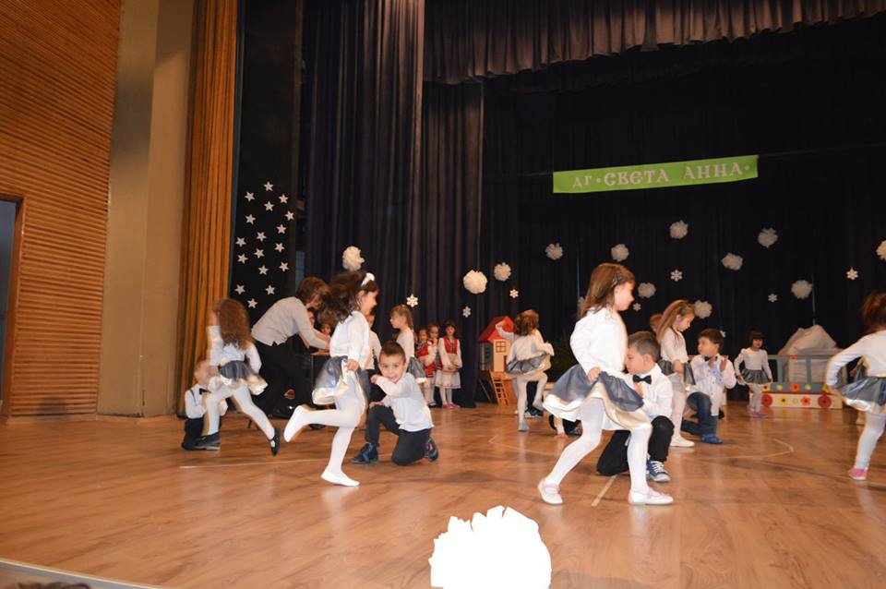
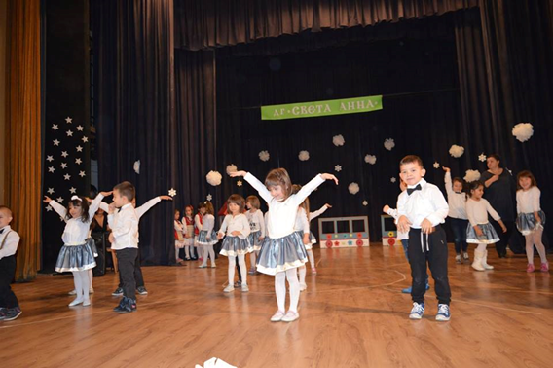

Най-големият успех за един учител е да може да каже: „Учениците ми сега работят, като че ли аз не съществувам.“
Мария Монтесори

Slide 17




Играем и се забавляваме - ден на детето
01.06.2017 г.

Slide 18




Колко интересни книжки посещение в библиотеката -18.10.2017 г.

Slide 19





Есенна магия-
26.10.2017 г.

Slide 20





Снежен сън
21.12.2018 г.

Slide 21





Театър: „Под гъбката“
22.01.2018 г.

Slide 22





Игри през зимата

Slide 23


Посрещане на баба Марта
01.03.2018 година

Slide 24



Посрещане на лазарки
30.03.2018 година

Slide 25
Забележка: Портфолиото е отворено и подлежи на изменение, допълване и актуализиране във всеки един момент от дейноста ми като учител

